Slide 1
CHÀO MỪNG QUÝ THẦY CÔ
VỀ DỰ GIỜ THĂM LỚP
Môn Toán Lớp 1
Chủ đề 1: Các số từ 0 đến 10
Bài 5: Mấy và mấy
(Tiết 2)
(Bộ sách kết nối tri thức)
Giáo viên: Đồng Thị Thanh
Lớp : 1A4
Trường: Tiểu học Hưng Đạo

Slide 2


KHỞI ĐỘNG

Slide 3



GIÚP HỌC SINH QUA ĐƯỜNG
PLAY

Slide 4






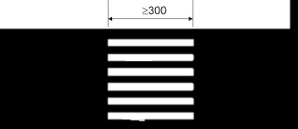




Học tiếp
1
2
3
4
5

Slide 5
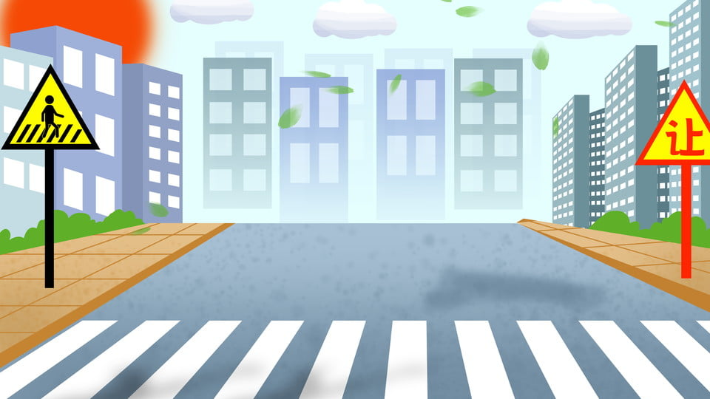






Có mấy con cá trong bể?
A. 2
B. 3
C.4
D. 1
Trở về

Slide 6
Có mấy con cá trong bể?
A. 2
B. 3
C.5
D. 4
Trở về

Slide 7

Có mấy chấm bi trong hình?
A. 5
B. 3
C. 4
D. 6
Trở về

Slide 8

Có mấy chấm bi trong hình?
A. 4
B. 5
C.3
D. 6
Trở về

Slide 9





Trong bể có mấy con cá màu xanh?
A. 1
B. 3
C. 2
D. 4
Trở về

Slide 10
CHỦ ĐỀ 1
Các số từ 1 đến 10
BÀI 5: MẤY VÀ MẤY
(Tiết 2)

Slide 11



Slide 12

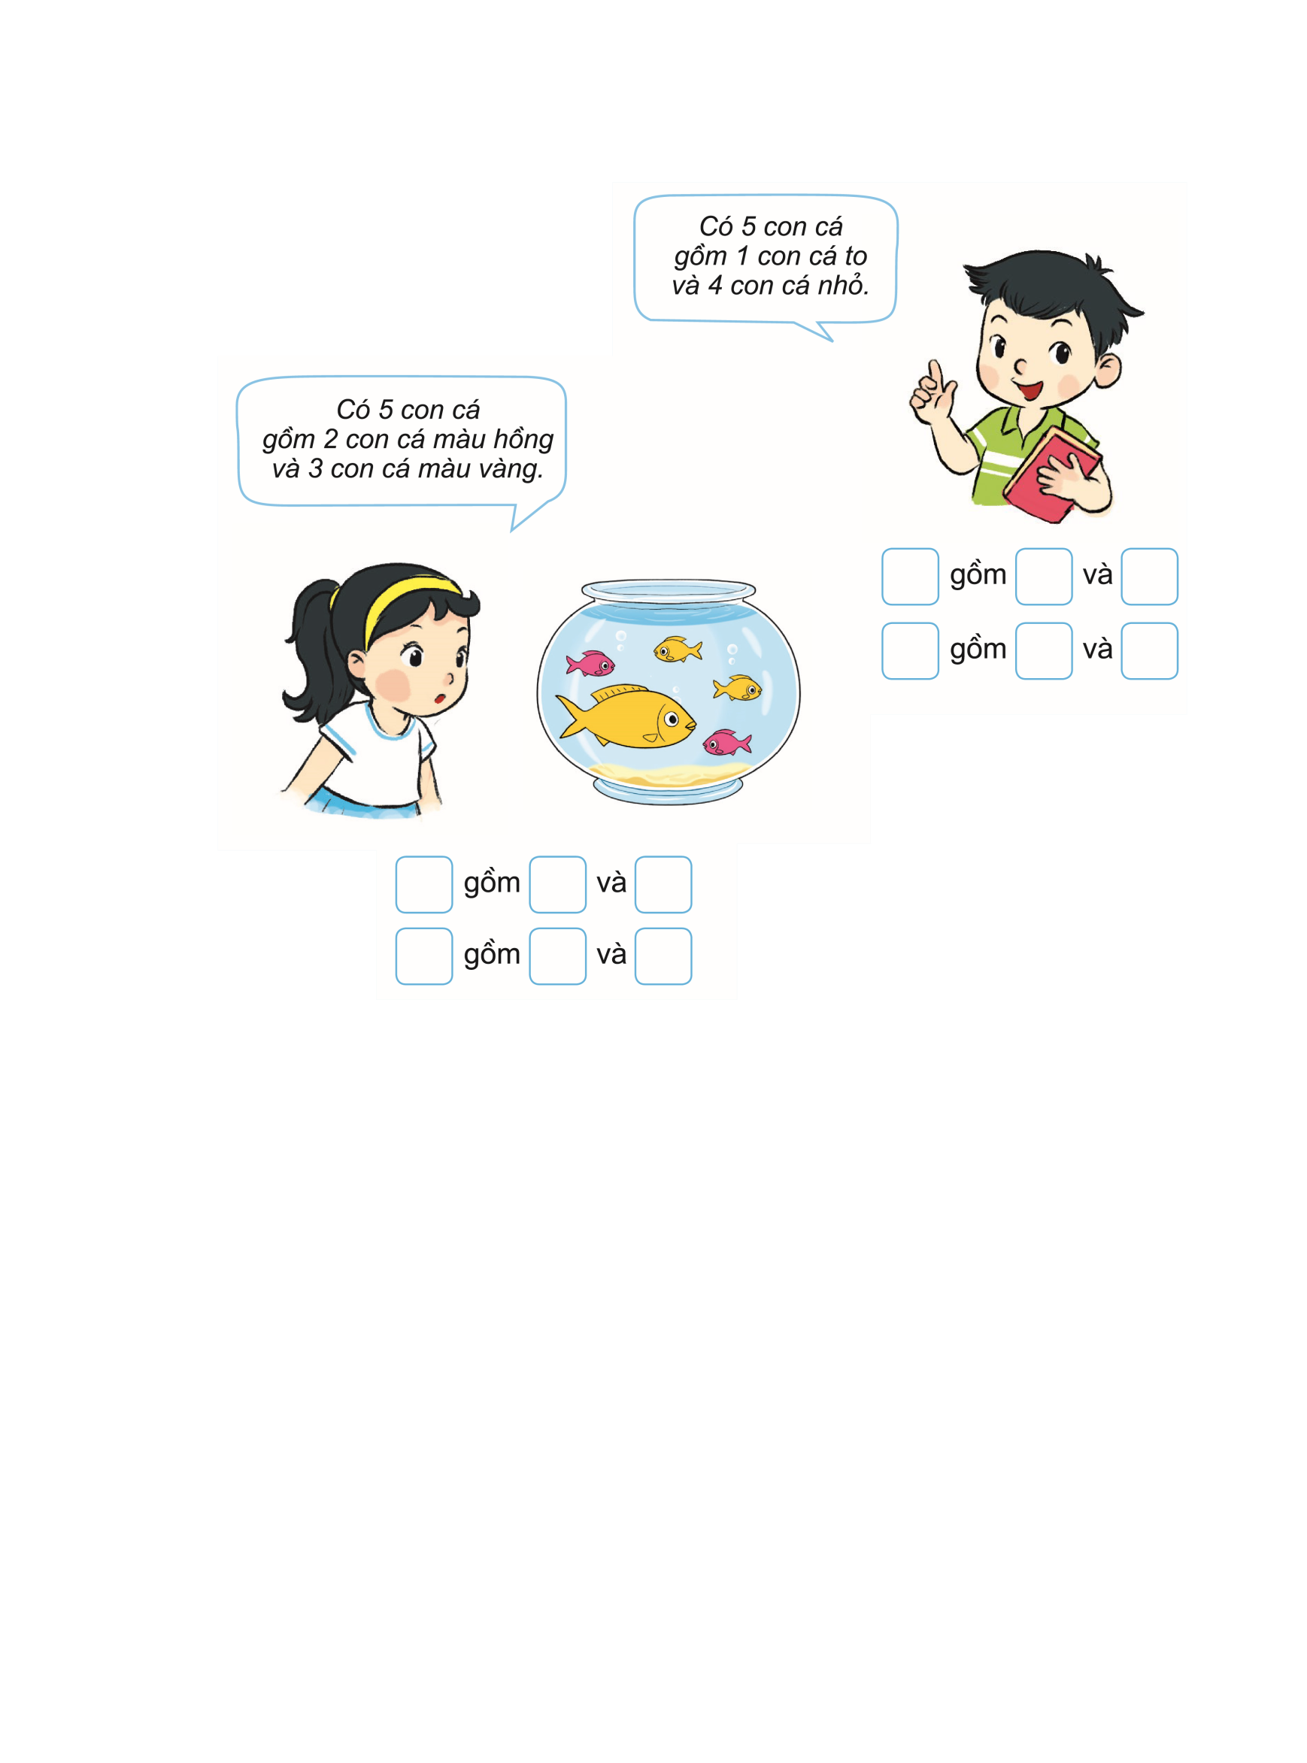

5
1
4
5
4
1
5
2
3
5
3
2

Slide 13









Có 5 con cá
gồm 2 con cá màu hồng và 3 con cá màu vàng
?
?
?
5
gồm
2
3
và
2
?
Có:
Con cá màu hồng
?
?
?
5
gồm
3
2
và
?
3
Con cá màu vàng

Slide 14

Có 5 con cá gồm 1 con cá to và 4 con cá nhỏ
?
?
?
5
gồm
1
4
và
1
?
Có:
Con cá to
?
?
?
5
gồm
4
1
và
?
4
Con cá nhỏ

Slide 15
Một số gồm mấy và mấy?
Thao tách tách số
Notes:
GV chốt cho HS hiểu bản chất vấn đề và khắc sâu kiến thức

Slide 16


Slide 17
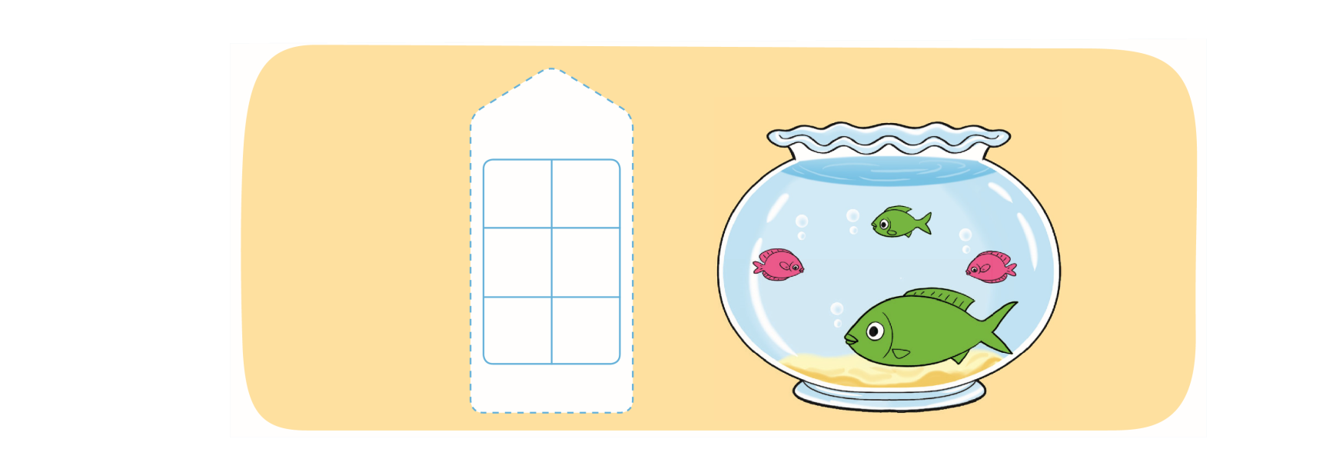
1.
Số ?
4
1
?
?
?
?
?

Slide 18

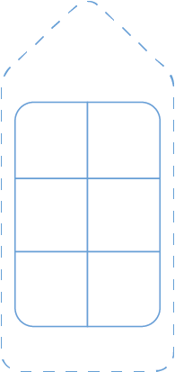











4
Đố các bạn biết 4
gồm mấy và mấy?
3
1
?
2
?
?
2
3
?
?
?
1
?

Slide 19
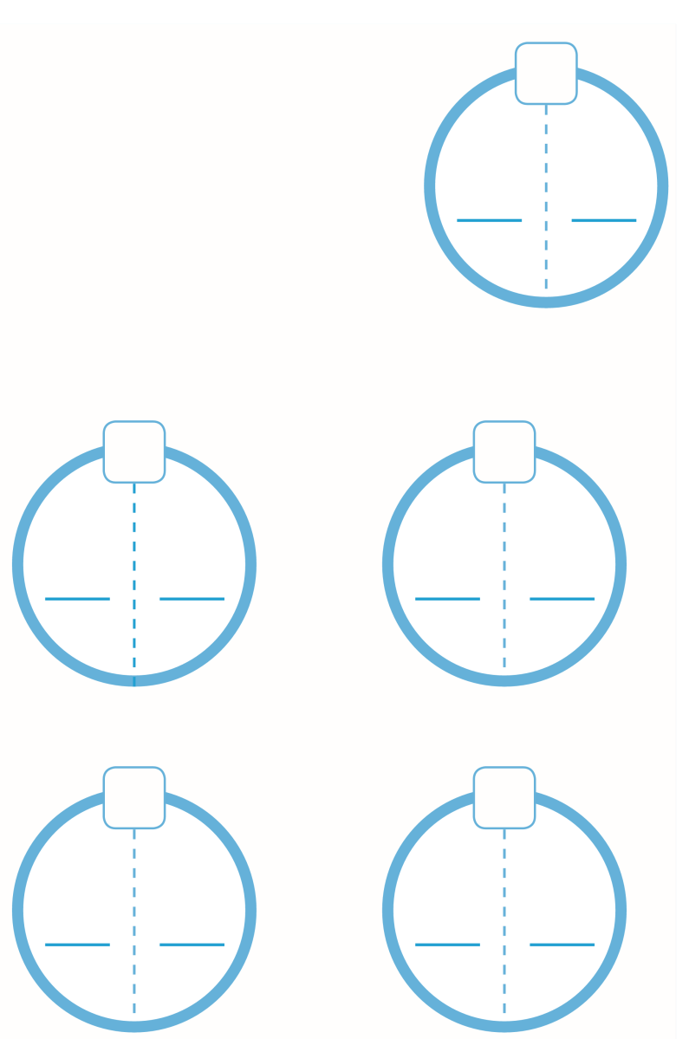
6
3
3
2. Số ?
Lấy 6 que tính. Tách 6 que tính đó thành hai nhóm.
Tìm số que tính ở mỗi nhóm (theo mẫu).
6
6
?
?
?
?
6
6
?
?
?
?

Slide 20



6
3
3
?
?
Đố các bạn biết 6
gồm mấy và mấy?
Notes:
Bấm vào ?

Slide 21
6
1
5
?
?
Đố các bạn biết 6
gồm mấy và mấy?

Slide 22
6
5
1
?
?
Đố các bạn biết 6
gồm mấy và mấy?

Slide 23
6
2
4
?
?
Đố các bạn biết 6
gồm mấy và mấy?

Slide 24
6
4
2
?
?
Đố các bạn biết 6
gồm mấy và mấy?

Slide 25



KTUTS
KTUTS

